Slide 1
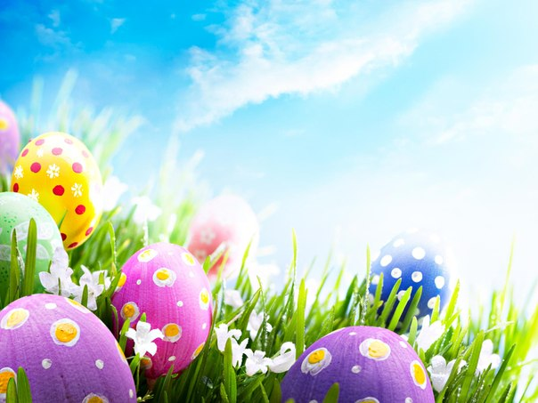
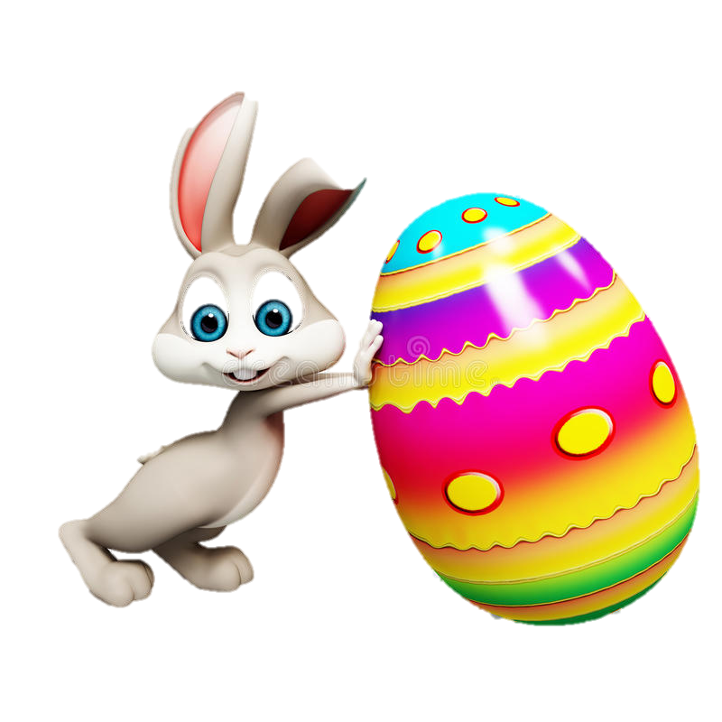
Пасхальные игры и забавы Библиотека № 9 программа: «Мы вместе»

Slide 2
На землю сходит светлый праздник Пасхи,
Волшебнее любой волшебной сказки,
Чудеснее любых земных чудес:
Христос воскрес! Воистину воскрес!
Пасхальный звон, и яйца с куличами.
Берёзки встали белыми свечами.
И над землёй несётся благовест:
Христос воскрес! Воистину воскрес!
И верба в честь Святого Воскрешенья
Весенние надела украшенья…
И словно храм, наполнен пеньем лес:
Христос воскрес! Воистину воскрес!
Андрей Усачёв Источник: https://mamamozhetvse.ru/stixi-pro-pasxu-dlya-detej.html

Slide 3
Пасхальные игры – добрые старинные забавы
Самый главный праздник христиан — Пасха, и конечно один из самых любимых.
В праздничные дни, в первую неделю, как правило, не работали, много веселились и играли.
Оказывается, существовало множество игр с использованием пасхальных яиц, эти игры знали среди разных сословий, в них играли и богатые, и бедные, и крестьяне, и городские.

Slide 4
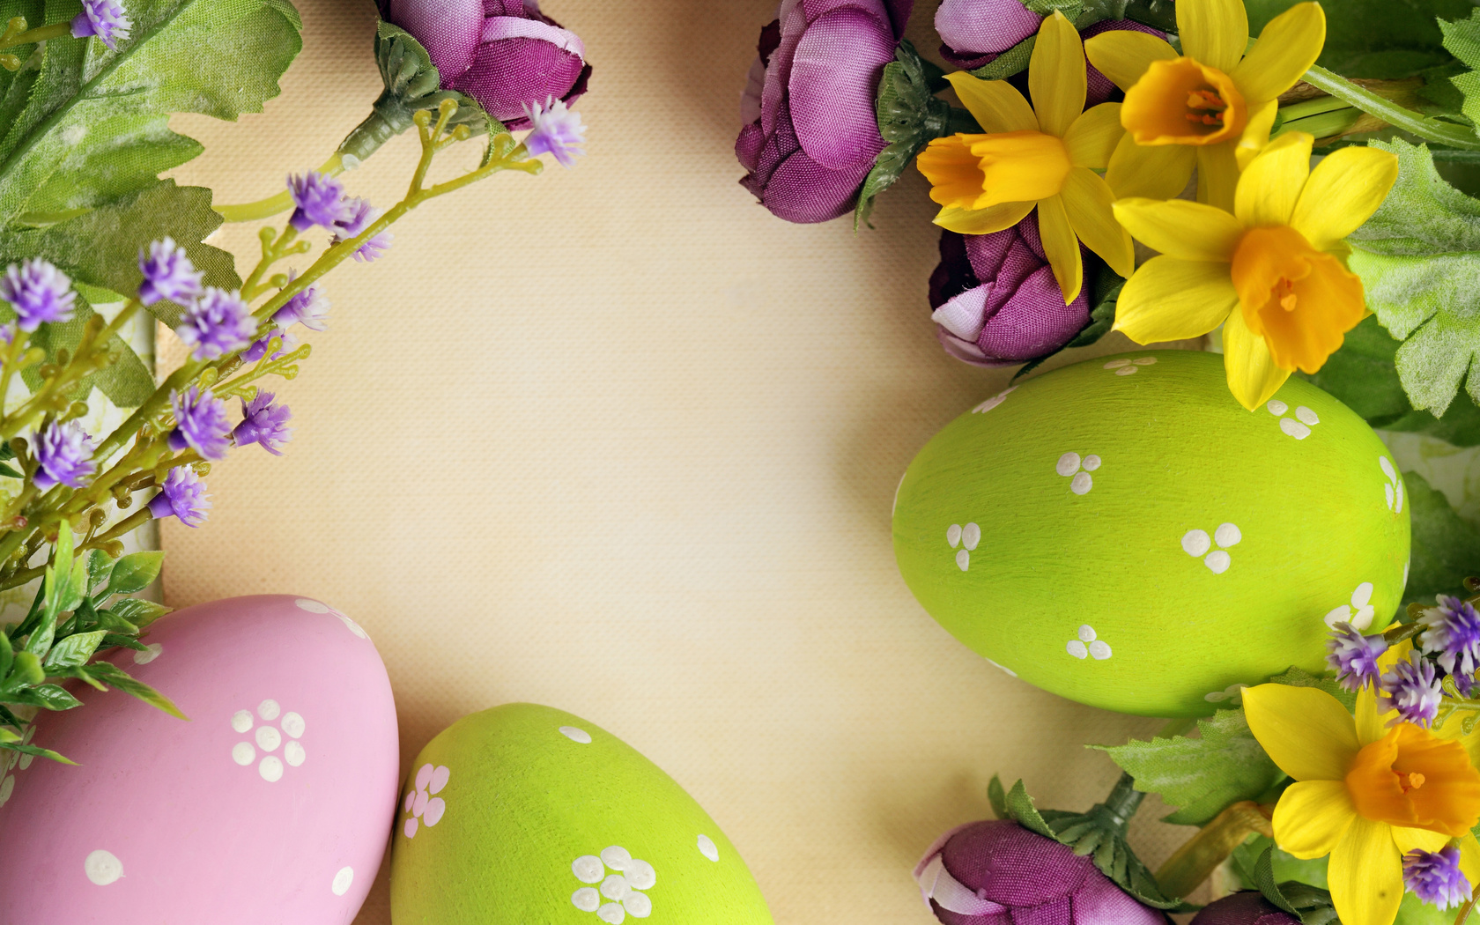
Самые известные Пасхальные игры и забавы

Slide 5
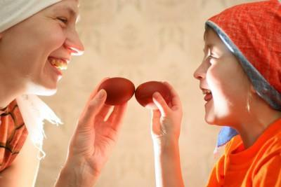
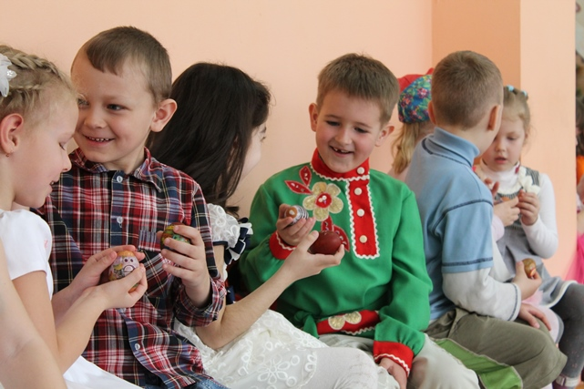
«Чоканье» яйцами
Крашеным яйцом (тупым или острым концом) ударяли по яйцу соперника. Выигрывал тот, чьё яйцо оставалось целым.
Он же забирал себе яйцо проигравшего.

Slide 6
Ловец
ВАРИАНТ 1.
Выбирается один из игроков, который будет «ловцом».
Он садится на расстоянии 4-5 метров лицом к остальным игроками.
В руках у него пластмассовый стаканчик или чашка, которым он должен словить Пасхальное яйцо. В руках остальных игроков веревочки, к концам которых прикреплены Пасхальные яйца. Сами же Пасхальные яйца кладутся недалеко от «ловца». «Ловец» считает да трех и пытается словить одно из Пасхальных яиц в то время, как другие участники игры дергают за свои веревочки. Тот игрок, чье Пасхальное яйцо «ловец» поймал - выбывает из игры.
ВАРИАНТ 2. Пасхальные яйца лучше заменить на теннисные мячи.
Играют 2-3 человека. Один игрок выбирается «ловцом», другие «птички». «Птички» откладывают «кидают» яйца, задача «ловца» поймать яйца сачком или корзинкой.

Slide 7
Кучки
Эта игра считалась «девичьей». Перед началом игры готовились кучки из соломы или дорожного песка.
Одна девушка прятала яйца, можно было положить в кучку одно яйцо, два, а можно было оставить кучку пустой, «обманной».
Водящая садилась на кучки, закрывая их широкой юбкой или просто прикрывала от остальных широкими полами, остальные же должны были угадать, где больше всего яиц спрятано.

Slide 8
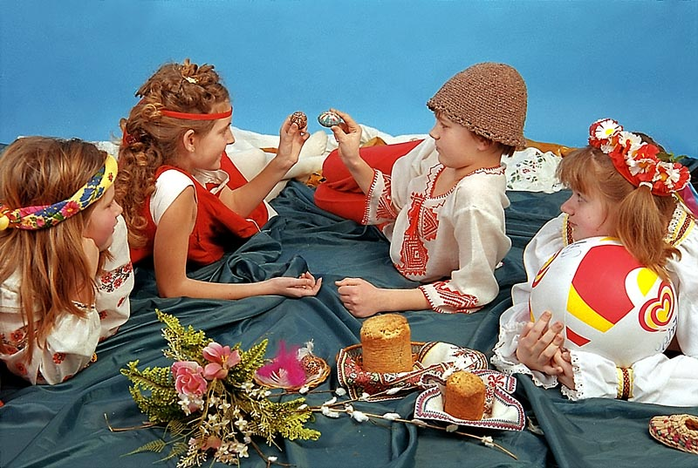
Угадывание яиц
Играют 2 человека.
Один игрок прячет в руках за спиной свое яйцо и яйцо соперника. Соперник должен отгадать, в какой руке находится его яйцо.
Если же отгадает - забирает два яйца (свое и чужое), если нет - отдает свое.

Slide 9
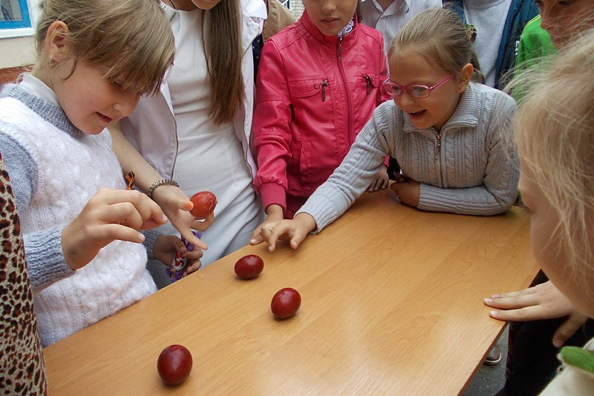
Стой, не бери!
Собираются ребята и приносят каждый свое крашенное яйцо. Яйца складывают в одно место. Один игрок выходит за дверь.
В это время остальные загадывают какое-нибудь одно яйцо.
Игрок входит и начинает брать одно за другим яйца. Если он дотрагивается до загаданного яичка, то вся компания кричит:
«Стой, не бери!».
Это яйцо он не берет, игра останавливается.
Теперь подсчитывают, сколько яиц набрал игрок.

Slide 10
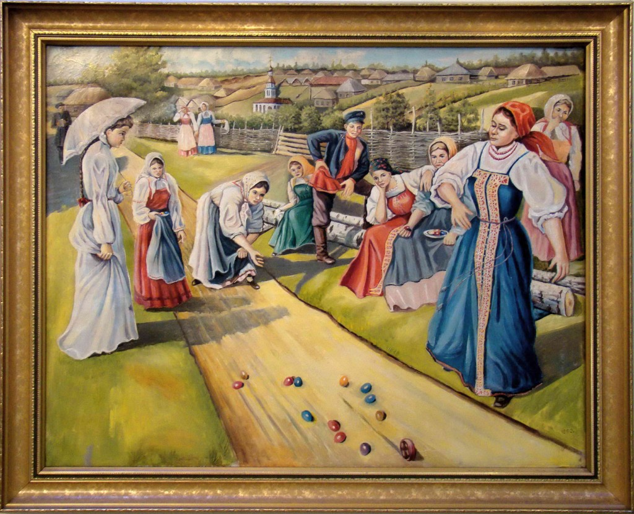
«Боулинг» с пасхальными яйцами
Игроки выкладывают свои пасхальные яйца на линии
(5-7 штук).
Играют по очереди.
Нужно запустить свое яйцо и выбить какое-нибудь яйцо из линии.
Если игрок выбивает яйцо, то берет его себе, если нет, то ставит свое яйцо в линию.
Просчитать траекторию яйца не просто, ведь оно катится не так, как шар, так что придется постараться!

Slide 11
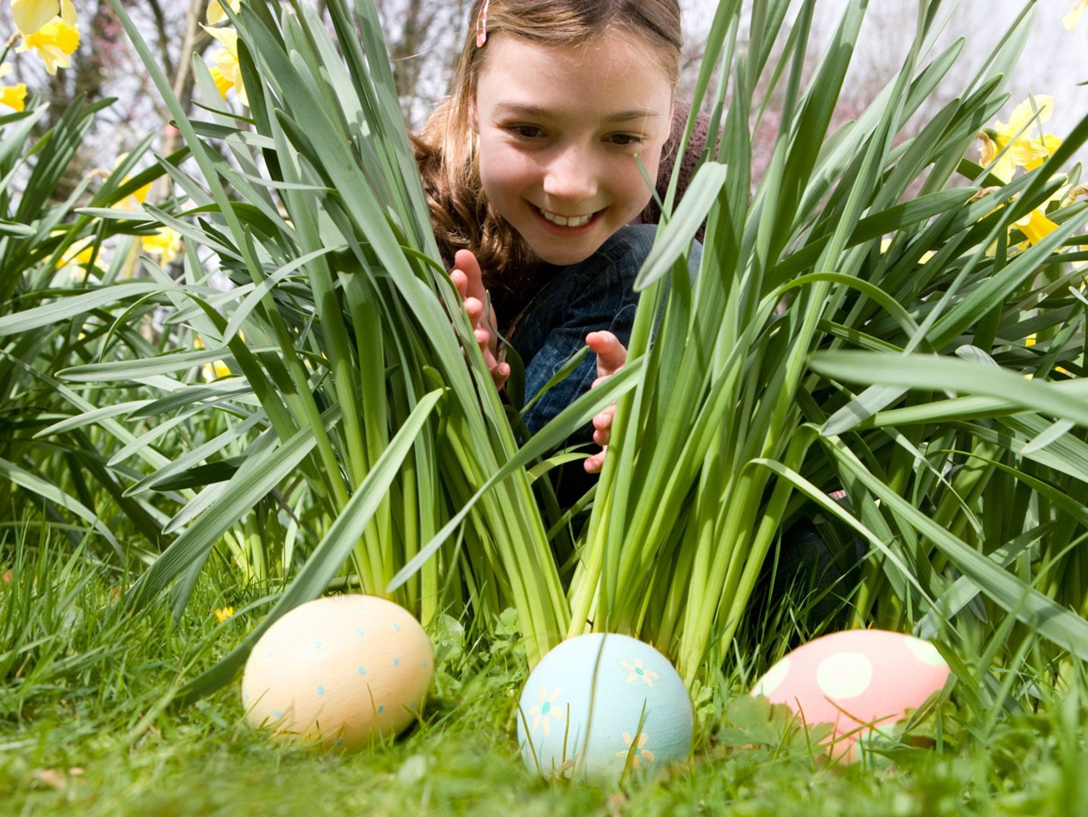
Поиск яиц
Взрослые заранее прятали дома пасхальные яйца и коробочки разного размера в форме яиц, в которые складывали подарки и сюрпризы.
Дети искали эти яйца и коробочки, а взрослые по ходу игры давали подсказки.

Slide 12
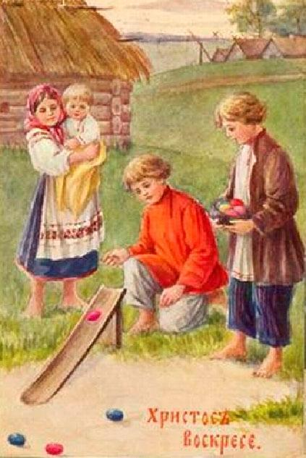
Катание яиц
Первый игрок просто скатывает свое яйцо с горки.
Задача следующего игрока – постараться скатить свое яйцо так, чтобы оно задело яйцо, которое лежит на игровом поле.
Если игрок попадает своим яйцом в цель, то забирает себе все сбитые яйца, если нет - ход переходит следующему игроку.
Цель игры – набрать наибольшее количество яиц.

Slide 13
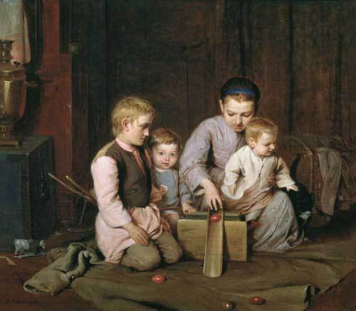
Нужно соорудить «каток» из дерева, вокруг него раскладывали разные подарочки, сладости, игрушки, крашеные яйца.
Игроки в порядке очереди подходили к катку, и каждый из них катил свое пасхальное яйцо.
Тот предмет, которого коснулось яйцо, считался выигрышным

Slide 14
Крутись яйцо!
Соревнования можно проводить как между детьми, так и между взрослыми.
По команде дети или взрослые одновременно резко раскручивают свои крашеные Пасхальные яйца.
Смотрим, чье яйцо дольше крутится, тот и становится победителем и получает небольшой приз.

Slide 15
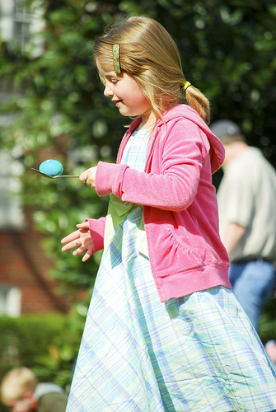
Эстафета «Гнездышко»
Делим детей на две команды, готовим пару гнездышек, запасаемся деревянными ложками, деревянными яйцами, можно, конечно, и настоящими.
Суть игры перенести все яйца в гнездышко. Можно яйцо положить в ложку, а ложку держать во рту.
Выигрывает та команда, которая и быстрее и аккуратнее и у которой меньше яиц падало. Скорее всего победит ДРУЖБА и каждый игрок получит свой приз.
Вот о чем нельзя забывать никогда, так это о призах!

Slide 16
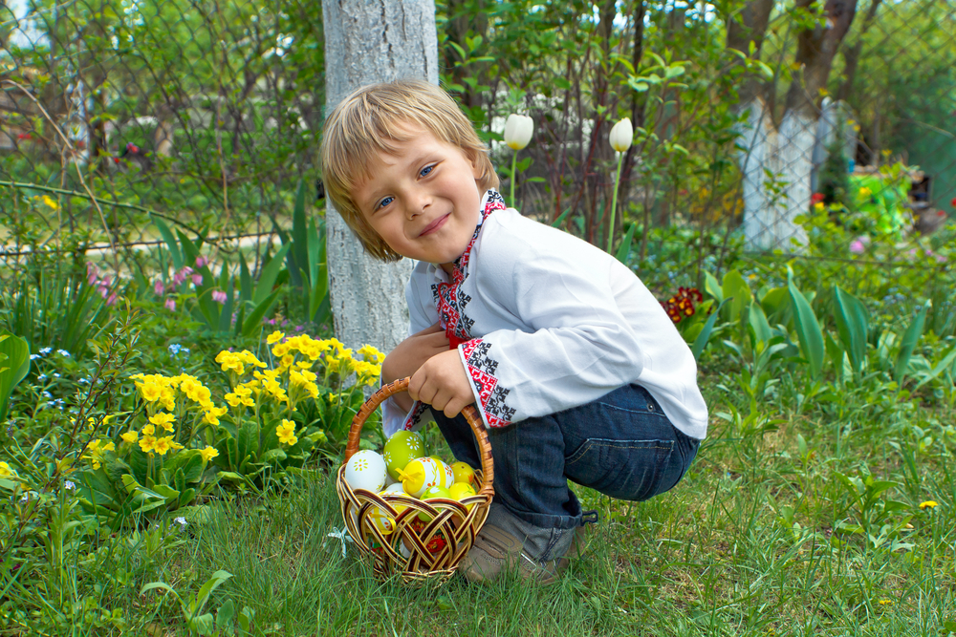
Найди яйцо! Вариант 1
С компанией детишек можно провести такую пасхальную игру.
Кто-нибудь из старших заранее прячет в разных местах яйца с сюрпризами —
картонные, пластиковые, склеенные конвертики в форме яиц с маленькими призами (это могут быть киндер-сюрпризы).
Если детей будет много, можно разделить их на две команды,
каждая из которых будет стремиться выиграть как можно больше яиц в отведенное для этого время.
Конечно, надо постараться, чтобы каждый нашел хотя бы одно яйцо и в качестве приза унес домой.

Slide 17
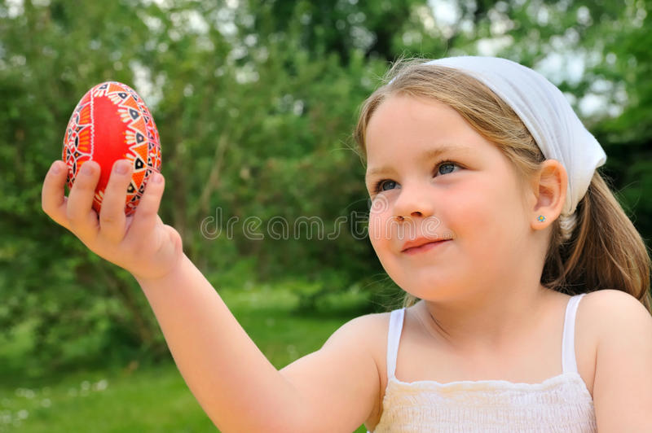
Вариант 2
Как играть:
1. На землю (или в современном варианте на пол, на стол, на стул) кладут яйцо.
2. Одной девочке завязывают глаза и отводят ее подальше от места, где лежит яйцо. В первый раз девочки редко запоминают «дорогу», в дальнейшем они сами догадываются, что надо считать шаги и запоминать повороты, чтобы понять, куда тебя отвели и где от тебя находится яйцо.
3. Девочка с завязанными глазами идет к яйцу. Она идет до того места, пока сама не решит, что уже подошла к яйцу (ей никто не подсказывает и никто ее не останавливает).
4. Дойдя до нужного места (как она считает), она останавливается и снимает повязку.
5. Теперь ей надо достать это яйцо и взять его в руки. Если девочка подошла к нужному месту, то задача эта решится просто. А если далеко? Придется проявить изобретательность чтобы достать яйцо!
Если девочке удалось достать яйцо, она забирает его себе.
Считалось, что выигрыш яйца приносит счастье в дом, здоровье и богатство!
А сейчас расскажу еще о нескольких очень интересных русских народных пасхальных играх.

Slide 18
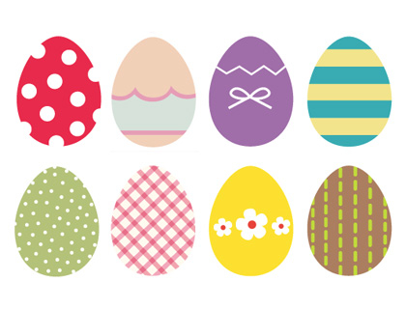
Игра мемори «Найди пару»
Игра предназначена для тренировки визуальной памяти.
В наборе есть 16 карточек с пасхальными яйцами разной расцветки - по две штуки с одним и тем же рисунком. Играют два человека.
Перед началом игры нужно разложить карточки "рубашкой" вверх на столе, а затем переворачивать по две.
Если они совпадают - игрок забирает их и получает ещё ход.
Если нет - ход переходит к другому игроку. Задача - набрать как можно больше карточек.

Slide 19
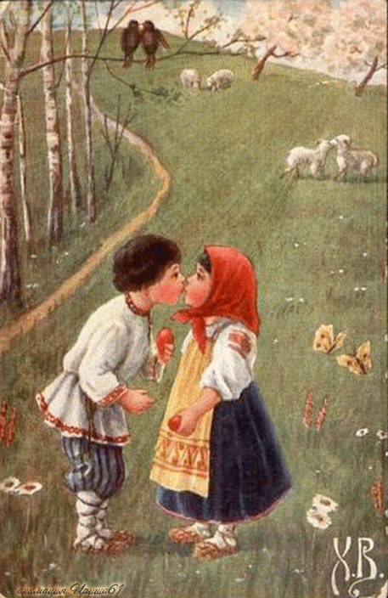
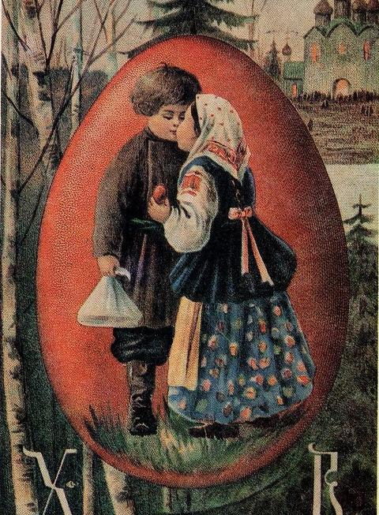
На Пасху принято христосоваться.
Старые и молодые, дети и взрослые, мужчины и женщины целуют трижды друг друга.
Принято, чтобы младшие словами «Христос Воскресе!» приветствовали первыми, а старшие отвечали им: «Воистину Воскресе».

Slide 20
Информационные источники
http://www.anywalls.com/large/201307/68850.jpg - фон для титула
http://o6oi.ru/main.php/62733-2/easter_089.jpg - фон слайда http://img1.liveinternet.ru/images/attach/b/1/11423/11423404_obuychai_i_obryaduy.jpg - дети http://s019.radikal.ru/i611/1204/5e/555a82ab0316.jpg - битье яиц
http://i080.radikal.ru/1009/6d/83a52ce14d4ft.jpg узор http://img1.liveinternet.ru/images/attach/c/2//72/356/72356227_i83891.jpg - кукла пасхальная
http://www.babylessons.ru/wp-content/uploads/2010/03/_3504.jpg – катание яиц
http://img-fotki.yandex.ru/get/6302/65570013.71/0_77b84_26904bc0_XL - христосование
http://www.bratczyk.pl/files/pocztowka-(nr-5).jpg - угощение яйцом
http://planeta.moy.su/_bl/310/s17468043.jpg - хоровод
http://s019.radikal.ru/i637/1205/d4/b866e013ba1b.jpg - хоровод http://cyrillitsa.ru/uploads/posts/2012-04/1334994727_yurkina_e._horovod_.jpg - хоровод http://ruvera.ru/data/img/content/1398421415.75091.jpg - гуляния http://img0.liveinternet.ru/images/attach/c/1//57/590/57590861_1270892041_AleksejSavrasovHorovodvsele187374g_g_Tretyakovka.jpg - гуляние
http://img0.liveinternet.ru/images/attach/c/8/100/832/100832864_1215275qu40at8t__1_.jpg - гуляние
http://img-fotki.yandex.ru/get/5303/natali73123.34b/0_577c6_e05e68ac_XXL касание на качелях
http://900igr.net/datas/istorija/Kultura-i-byt-Rusi/0033-033-Kultura-i-byt-Rusi.jpg хоровод http://img0.liveinternet.ru/images/attach/c/7/94/907/94907080_3d29dbef6b.jpg - гуляние http://school.xvatit.com/images/0/0a/2-03-01.jpg - дети
http://image.newsru.com/pict/id/large/1463761_20120415160650.gif пасхальные игры
http://copypast.ru/uploads/posts/1368429309_666769_original.jpg - дети
http://artru.info/il/img.php?img=21958 игры
http://img-fotki.yandex.ru/get/6206/104713220.44/0_872aa_e6861cc_XL - дети
http://odetprazdnike.ru/igry-na-pasxu-dlya-detej.html игры
https://bboff.ru/razvlekatelnaya-programma-dlya-vzroslyh-na-pashu-konkursy-i-igry-na/ игры
https://www.intelkot.ru/articles/pashalnye-igry-i-zabavy/ игры
http://poznaemmir.com/%D1%81-%D0%BF%D1%80%D0%B0%D0%B7%D0%B4%D0%BD%D0%B8%D0%BA%D0%BE%D0%BC-%D0%B8%D0%B3%D1%80%D0%B0%D0%B5%D0%BC-%D0%B2-%D0%BF%D0%B0%D1%81%D1%85%D0%B0%D0%BB%D1%8C%D0%BD%D1%8B%D0%B5-%D0%B8%D0%B3%D1%80%D1%8B/ игры

